Slide 1
Progetti volti alla qualificazione e al miglioramento del patrimonio impiantistico regionale
FSC 2014/2020
LINEA DI AZIONE: IMPIANTI E SPAZI SPORTIVI
DGR n. 373/2022
Area Liquidazione dei programmi per lo sviluppo economico e supporto all’Autorità di gestione FESR
Bologna, 02 febbraio 2023

Slide 2
Area Liquidazione
Area Liquidazione dei programmi per lo sviluppo economico e supporto all’Autorità di gestione FESR
Dirigente
Sabrina Galiotto
Coordinatore
Mauro Criscuolo
Istruttori per la rendicontazione
Emanuela Freni - Marisa Lucon
Funzione
Controlli di I livello: verifica della rendicontazione, liquidazione del contributo

Slide 3
Settore di «Concessione»
Settore coordinamento delle politiche europee, programmazione, riordino istituzionale e sviluppo territoriale, partecipazione, cooperazione e valutazione
Dirigente
Caterina Brancaleoni
Competenze
Valutazioni relative a: approvazione graduatoria progetti, concessione contributi, varianti in corso d’opera, modifiche di budget, cronoprogrammi

Slide 4
La Procedura di rendicontazione
Si articola nelle seguenti fasi:
1. Presentazione della Rendicontazione delle Spese da parte del Beneficiario
2. Controllo della documentazione da parte degli istruttori
3. Richiesta di integrazioni e chiarimenti
4. Esito del controllo
5. Calcolo del contributo
6. Liquidazione del contributo

Slide 5
La Procedura di rendicontazione
Il manuale di rendicontazione è stato approvato con Determinazione dirigenziale n. 24137 del 07/12/2022.
La Regione verifica:
la corrispondenza del progetto realizzato rispetto a quanto approvato in sede di valutazione,
la coerenza delle spese rendicontate con il piano dei costi approvato e il rispetto delle procedure di gara, supportati dalla relativa documentazione di spesa,
le modalità di sostenimento della spesa e della sua tracciabilità.
Esito del controllo: positivo (liquidazione totale o parziale del contributo) o negativo (revoca totale) a seguito di valutazione delle integrazioni ed eventuali chiarimenti trasmessi dal beneficiario
Calcolo del contributo: effettuato sulle singole rendicontazioni presentate applicando la percentuale di contribuzione identificata in sede di concessione sulla spesa rendicontata ammessa.
Liquidazione del contributo: a seguito di verifica della regolarità contributiva, entro 90 giorni dalla ricezione della rendicontazione. Il procedimento si sospende in caso di richiesta di integrazioni documentali, riprendendo al momento della ricezione delle stesse.
Sospensione del procedimento nei seguenti ulteriori casi: eventuale controllo in loco ex ante, DURC in verifica/irregolare, approfondimenti in caso di preavviso di revoca.

Slide 6
Tipologie di spese ammissibili 1/2
Le spese per lavori e alle opere come previsti dal contratto di appalto;
l’Imposta sul Valore aggiunto e ogni altro tributo o onere fiscale, previdenziale o assicurativo attinente alla realizzazione dell’intervento, purché rappresentino per il beneficiario un costo e non siano recuperabili;
l’apertura di uno o più conti bancari, per consulenze legali, parcelle notarili, perizie tecniche o finanziarie, nonché le spese per contabilità o audit, se direttamente connesse all’intervento e necessarie per la sua preparazione e realizzazione;
le garanzie fornite da banche, da una società di assicurazione o da altri istituti finanziari, ove siano previste dalle normative vigenti o da prescrizioni contenute nei singoli strumenti attuativi di finanziamento;
l’imposta di registro, purché strettamente funzionale all’intervento;
le spese per l’affitto o l’acquisto e/o l’esproprio di terreni, entro il limite del 10% del totale della spesa ammissibile;
le spese per affitto o l’acquisto e/o l’esproprio di edifici, entro il limite del 50% del totale della spesa ammissibile. La spesa è ammissibile integralmente a titolo indennitario qualora l’edificio debba essere acquisito per realizzare un’opera pubblica e sia necessaria la sua demolizione;

Slide 7
Tipologie di spese ammissibili 2/2
h) l’acquisto o noleggio di arredi, attrezzature e apparecchiature di nuova fabbricazione, le spese per impianti e reti tecnologiche, purché strettamente funzionali agli interventi;
i) le spese relative a costi tecnici, a studi di fattibilità, progettazione, sicurezza, consulenza tecnica, direzione lavori, collaudi;
j) le spese relative a rilievi, prove di laboratorio, sondaggi archeologici e geologici, indagini propedeutiche alla progettazione, nonché le spese di pubblicità relative alle gare d’appalto e le spese per la predisposizione di cartellonistica di cantiere, entro il limite massimo del 10% del costo dell’opera;
k) i costi del personale connessi all’attuazione dell’operazione, sole se imputati a rendiconto sulla base di un metodo giusto, equo e verificabile, che si basi sul calcolo di una tariffa oraria applicabile calcolata: a) dividendo per 1720 ore i più recenti costi annui lordi per l’impiego documentati, b) con altri metodi ugualmente validi. (rif. Reg. (UE) n. 1303/2013 art. 68 c. 2);
l) altre spese non rientranti nelle previsioni precedenti, purché strettamente funzionali agli interventi e debitamente giustificate, compresi i costi sostenuti per il personale utilizzato.

Slide 8
Spese non ammissibili
1. Spese non attinenti alla realizzazione dell’intervento, così come previsto dal quadro economico finanziario e dalla progettazione di riferimento approvata;
2. Spese relative al pagamento di interessi passivi o debitori, le commissioni per operazioni finanziarie, le perdite di cambio e gli altri oneri meramente finanziari, nonché le spese per ammende, penali, controversie legali e contenziosi;
3. Spese che risultino finanziate attraverso altre fonti finanziarie, salvo che lo specifico progetto non preveda espressamente che l’intervento sia assicurato con una pluralità di fonti di finanziamento;
4. L’IVA, se è recuperabile e non rappresenta un costo per il beneficiario;
5. Altro tributo o onere fiscale, previdenziale o assicurativo qualora, pur essendo attinenti alla realizzazione dell’intervento, siano recuperabili.

Slide 9
La corretta rendicontazione
La Rendicontazione della spesa dovrà essere trasmessa, dai soli beneficiari che hanno rispettato l’obbligo di assunzione delle OGV entro il termine previsto dal bando, esclusivamente attraverso la piattaforma Elixforms, già utilizzata per la presentazione dei progetti
Non saranno considerate ammissibili, e pertanto saranno rigettate, le domande di pagamento:
qualora non vengano trasmesse secondo le modalità e le tempistiche indicate;
qualora non siano firmate digitalmente o firmate da soggetto diverso dal rappresentante legale e non dotato di apposita procura speciale o delega;
qualora siano sottoscritte con firma digitale basata su un certificato elettronico revocato, scaduto o sospeso (firma non valida o con verifica negativa della firma);
nel caso in cui manchino i requisiti di ammissibilità previsti dal bando.

Slide 10
La corretta rendicontazione
Alle Rendicontazioni delle spese dovrà essere allegata la documentazione contabile, amministrativa e di progetto nonché tutte le informazioni richieste secondo i modelli predisposti e resi disponibili dalla Regione:
https://fondieuropei.regione.emilia-romagna.it/piani-programmi-progetti/programmi-straordinari-investimenti-territoriali/bando-2022-per-lo-sport

Slide 11
La rendicontazione con Elixforms
Il modulo di rendicontazione relativamente al primo SAL rimarrà aperto
dal
01/02/2023 ore 00:00
al
15/02/2023 ore 18:00
Nella successiva schermata è riportata la pagina di accesso, da dove si potrà inserire una nuova richiesta di pagamento.
Il link di accesso è il seguente:
https://modulionline-regioneemiliaromagna.elixforms.it/rwe2/module_preview.jsp?MODULE_TAG=REND-DGR373-SAL1

Slide 12
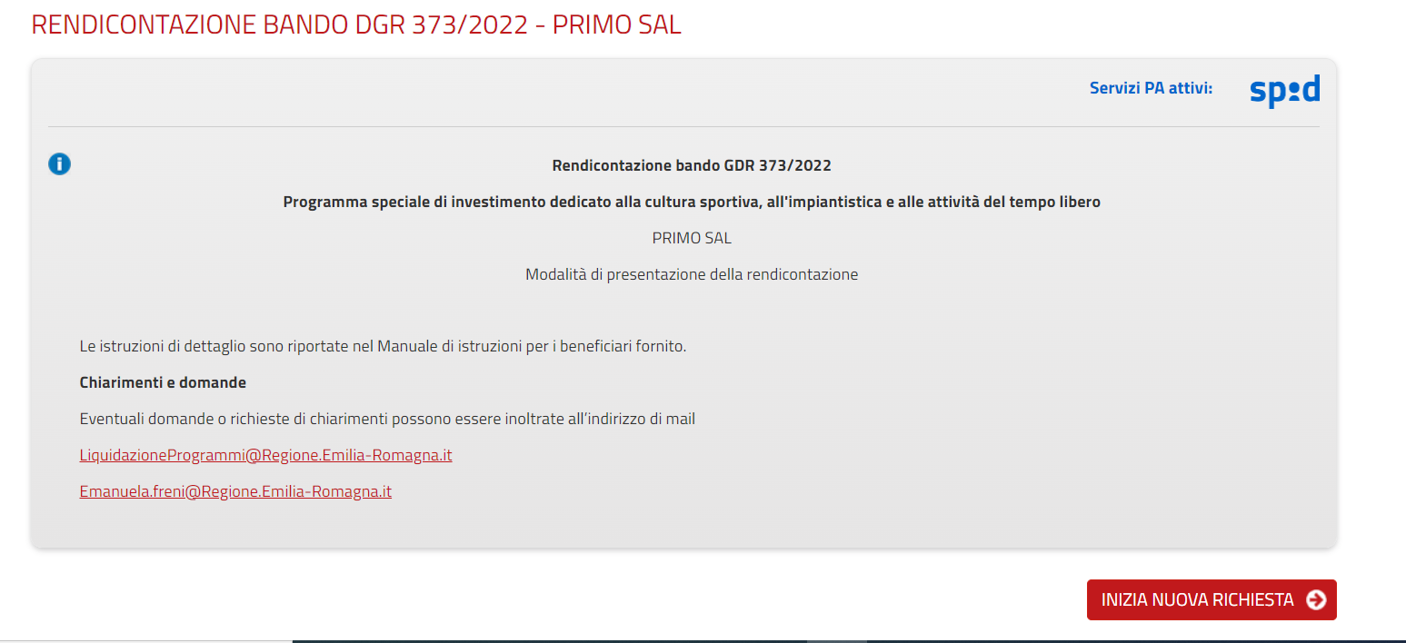
La rendicontazione con Elixforms

Slide 13
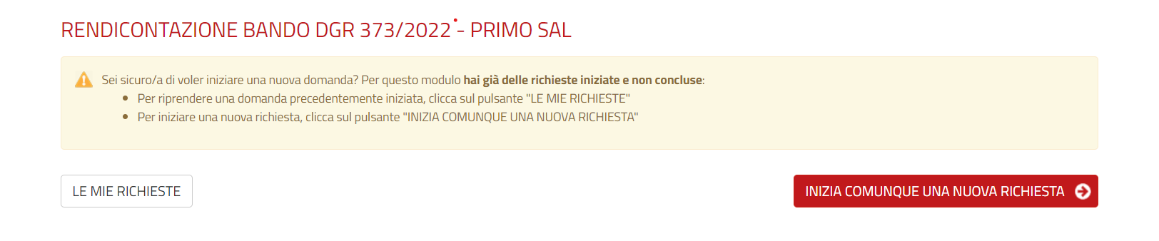


La rendicontazione con Elixforms
Sarà possibile richiamare una richiesta non ancora conclusa e inviata, oppure potrà esserne iniziata una nuova:

Slide 14
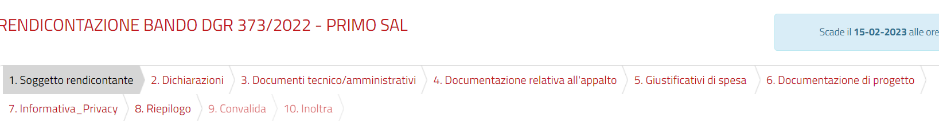
La rendicontazione con Elixforms
Di seguito le schede da alimentare in sede di rendicontazione del progetto:

Slide 15
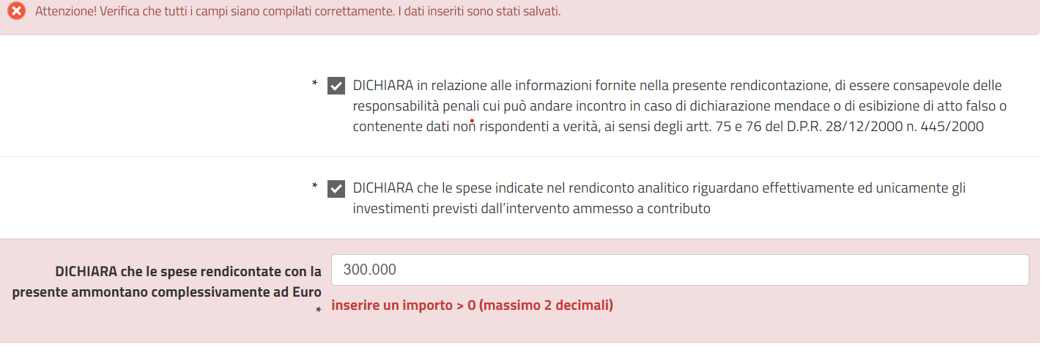
La rendicontazione con Elixforms
Spuntare le dichiarazioni di responsabilità predefinite e inserire l’importo complessivo delle spese rendicontate senza punti e con l’indicazione di due cifre decimali.
  Es. 300000,00

Slide 16
La rendicontazione con Elixforms
I documenti richiesti ai fini del primo SAL di rendicontazione sono:
DOCUMENTI OBBLIGATORI
Progetto di fattibilità approvato (File PDF max 30 Mb)
Progetto esecutivo (File PDF max 30 Mb)
Atto di aggiudicazione lavori (File PDF max 5 Mb)
Dichiarazione IVA* (File PDF max 5 Mb)
Dichiarazione cumulabilità dei contributi* (File PDF max 5 Mb)
Documentazione amministrativa relativa all’appalto (1 file PDF unico max 10 Mb per ciascuna procedura)
Relazione tecnica, illustrativa e descrittiva dell’andamento dei lavori (File PDF max 5 Mb)
Stato di avanzamento dei lavori (File PDF max 5 Mb)
Atti relativi all’affidamento e contratto stipulato nelle forme di legge (File PDF max 5 Mb per ogni procedura)
Certificato di verifica di conformità per acquisizione di beni e servizi (File PDF max 5 Mb)
Fatture elettroniche in formato .xml
Mandati di pagamento (File PDF max 5 Mb)
Quietanze dei mandati di pagamento (File PDF max 5 Mb)
* Da compilare utilizzando la modulistica fornita

Slide 17
La rendicontazione con Elixforms
DOCUMENTI NON OBBLIGATORI
Dichiarazione mancanza CUP* (File PDF max 5 Mb)
Verbale consegna lavori (File PDF max 5 Mb)
Atto di liquidazione (File PDF max 5 Mb)
Modello F24 quietanzato e Dichiarazione F24* (File PDF max 5 Mb)
Autorizzazione incarico dipendenti (File PDF max 5 Mb )
Quadro di confronto (necessario se presenti varianti in corso d’opera. File PDF max 5 Mb)
Documentazione fotografica (File PDF max 10 Mb)
Atto che regolamenta retribuzione funzioni tecniche dipendenti (necessario se presenti incarichi interni. File PDF max 5 Mb)
Documentazione per affitto/acquisto/esproprio di aree o immobili (File PDF max 5 Mb )
Eventuali convenzioni afferenti al progetto (File PDF max 5 Mb )
Atti relativi a eventuali varianti e/o sospensioni lavori (File PDF max 5 Mb )
Altro (File PDF max 5 Mb )
* Da compilare utilizzando la modulistica fornita

Slide 18
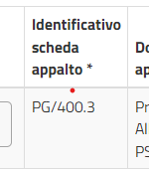
La corretta rendicontazione
Ogni procedura verrà identificata con il codice «Identificativo scheda appalto».
Il beneficiario potrà scegliere di inserire un codice numerico o alfanumerico secondo l’esempio riportato.
Tale codice consentirà di «agganciare» la documentazione amministrativa relativa a ciascun appalto ai relativi giustificativi di spesa.
Si raccomanda quindi di riportare correttamente tale codice identificativo in corrispondenza dei giustificativi inerenti la procedura rendicontata che andranno inseriti nell’apposita sezione.

Slide 19
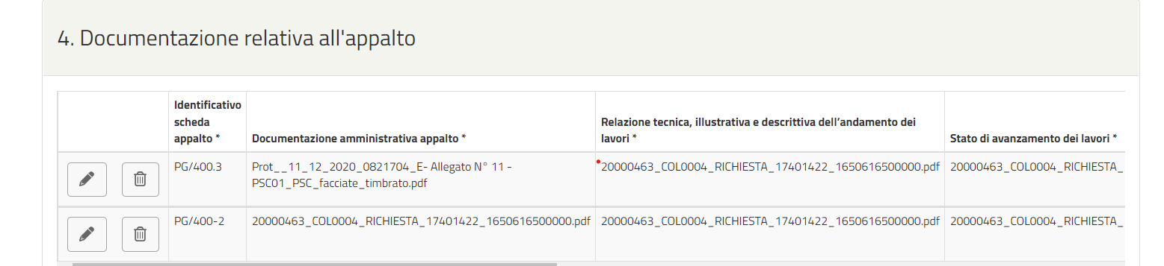
La corretta rendicontazione

Slide 20
La corretta rendicontazione
Si ricorda che la Regione può richiedere ulteriore documentazione (es. verbali di collaudo, studi, certificazioni, documenti originali di spesa, ecc. ecc.) per verificare la realizzazione conforme del progetto, sia in fase di istruttoria della rendicontazione, che di verifiche successive.
Qualora il beneficiario presentasse esclusivamente il SALDO FINALE del progetto (senza aver presentato richiesta di alcun SAL) dovrà produrre tutta la documentazione tecnica prevista sia dal SAL che dal SALDO.
Si ricorda inoltre che il periodo di ammissibilità delle spese è compreso tra la data di approvazione dei progetti (D.G.R. 905 del 06/06/2022) e la data di conclusione dei progetti prevista per il 31/12/2023.
Il saldo delle spese dell’intervento, relativo al completamento del progetto, andrà infine rendicontato entro e non oltre il 28/02/2024 e le relative spese saranno da quietanzare entro il 15/02/2024.

Slide 21
Varianti Sostanziali
Si raccomanda la comunicazione alla Regione delle variazioni in corso d’opera al progetto.
Sono ammesse variazioni, anche derivanti dall’utilizzo di eventuali ribassi d’asta, a condizione che le varianti siano di lieve entità, in coerenza con le spese ammissibili, e NON modifichino le finalità del progetto.
In particolar modo, si evidenzia che, in caso di varianti che comportano modifiche sostanziali alla natura ed alle caratteristiche del progetto (secondo le norme vigenti in materia), o abbiano influito sull’attribuzione di premialità ed alla determinazione della graduatoria in sede di concessione, queste dovranno essere preventivamente sottoposte al parere vincolante del nucleo di valutazione.
Per le Varianti in corso d’opera si applicano le disposizioni di cui agli articoli 95, comma 14, 106 e 149 del Decreto Legislativo 18 aprile 2016, n. 50 e ss.mm.ii.
Le comunicazioni delle varianti debbono essere inviate a: sport@postacert.regione.emilia-romagna.it

Slide 22
Il calcolo del contributo
In caso di esito positivo del controllo della documentazione contabile, amministrativa e di progetto presentata e del mantenimento in capo al beneficiario dei requisiti richiesti dall’avviso pubblico, la Regione provvede a quantificare l’importo del contributo liquidabile al beneficiario, calcolato applicando alla spesa rendicontata ammessa la percentuale di contribuzione indicata per ogni progetto nella delibera di concessione del contributo stesso, e tenuto conto dei costi massimi ammissibili indicati nel bando.
Qualora l’importo della spesa ammessa rendicontata sia inferiore al piano dei costi approvato in sede di valutazione e concessione, tenuto conto delle variazioni debitamente approvate, il contributo sarà ricalcolato in proporzione. In ogni caso l’importo di contributo da erogare non può mai essere superiore al contributo concesso. Pertanto, le eventuali eccedenze di spesa ammissibile rendicontata, rispetto a quanto approvato in sede di valutazione, non incideranno sulla determinazione finale del contributo.

Slide 23
Modulistica
Dichiarazione cumulo contributi (obbligatorio)
Dichiarazione indetraibilità IVA (obbligatorio)
Dichiarazione CUP
Dichiarazione F. 24
Dichiarazione Mandati Cumulativi
La modulistica è, insieme agli atti ed i documenti relativi alla D.G.R. 373/2022, reperibile al seguente indirizzo:
https://fondieuropei.regione.emilia-romagna.it/bandi/avviso-per-manifestazioni-dinteresse-sport

Slide 24
Grazie per l’attenzione
Per eventuali informazioni e chiarimenti inerenti la procedura di Rendicontazione si può inviare una e-mail all'indirizzo:
liquidazioneprogrammi@regione.emilia-romagna.it
indicando in oggetto: «Rendicontazione della Spesa Avviso Impianti sportivi a valere sul Fondo FSC 2014/2020, D.G.R. n.373/2022 – Denominazione del beneficiario»

